Slide 1
Subversion 安装与使用
Notes:
针对 Windows 平台的 Subversion 客户端帮助文档：
http://tortoisesvn.net/docs/release/TortoiseSVN_zh_CN/

Slide 2
单元目标
了解版本控制系统
理解版本控制系统的重要性与优点
Subversion 配置安装与使用

Slide 3
为何需要版本控制系统？
帮助我记住我干了些什么
帮助我记录谁动了我的奶酪, 如何动的
帮助我从错误中恢复
帮助我获知与他人的冲突内容
帮助我管理多个项目

Slide 4
简单工作原理
把编辑好的文件
check in到服务端
从服务端的数据库中把
文件check out到本地编辑
客户端
服务端
在工作文件夹
中处理文件
数据库建立
在服务端

Slide 5
主流版本控制软件介绍
Subversion (SVN)
Starteam
ClearCase (CC)
CVS（Concurrent Versions System）
Visual SourceSafe (VSS)

Slide 6
主流版本控制软件介绍
Subversion
是一种开放源码的全新版本控制系统，支持可在本地访问或通过网络访问的数据库和文件系统存储库。不但提供了常见的比较、修补、标记、提交、回复和分支功能性，Subversion 还增加了追踪移动和删除的能力。此外，它支持非 ASCII 文本和二进制数据，所有这一切都使 Subversion 不仅对传统的编程任务非常有用，同时也适于 Web 开发、图书创作和其他在传统方式下未采纳版本控制功能的领域。
Starteam
是一个集合了版本控制、构建管理（Build Management）和缺陷跟踪系统为一体的软件，并且具有强大的图形界面，易学易用；但管理复杂、维护困难。2002年底被Borland公司收购。

Slide 7
主流版本控制软件介绍
Visual SourceSafe （ VSS ）
简单易用、方便高效、与Windows操作系统及微软开发工具高度集成。
Concurrent Versions System （ CVS ）
是开发源码的并发版本系统,它是目前最流行的面向软件开发人员的源代码版本管理解决方案。它可用于各种平台，包括 Linux 、Unix和 Windows NT/2000/XP等等
ClearCase(CC)
是ROSE构件的一部分，目前最牛的配置管理工具，主要应用于复杂的产品发放、分布式团队合作、并行的开发和维护任务。可以控制Word、Excel、PowerPoint 、Visio等文件格式，对于不认识的格式可以自己定义一种类型来标识。

Slide 8
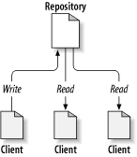
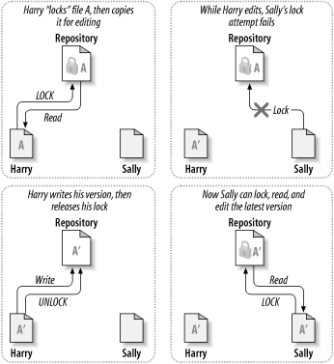
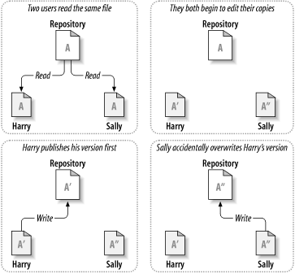
在SVN中的几个重要概念
版本库
SVN核心，数据中心仓库
文件共享
共享信息， 避免干扰
锁定-修改-解锁
在同时间里间用户独占使用资源
锁定可能导致管理问题
锁定可能导致不必要的线性化开发
锁定可能导致错误的安全状态

Slide 9
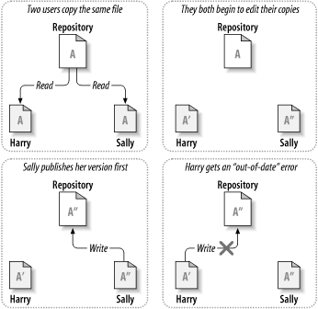
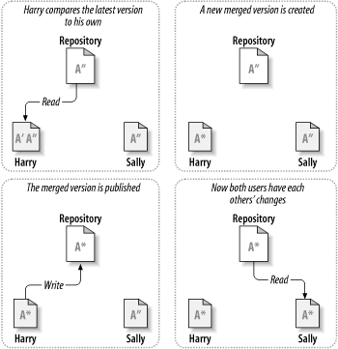
在SVN中的几个重要概念
拷贝-修改-合并
BP： 如非常必要， 请不要使用独占方式

Slide 10
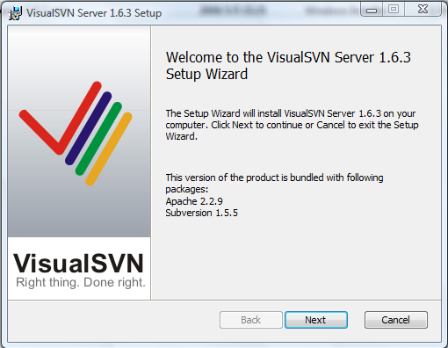
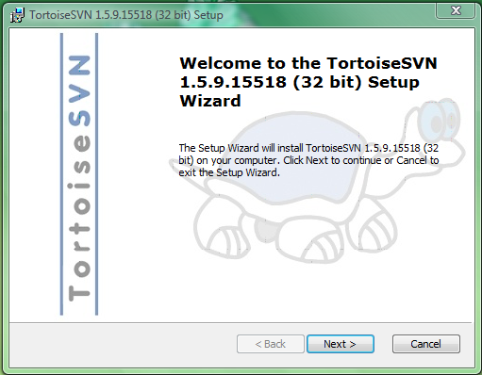
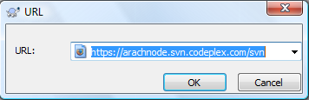
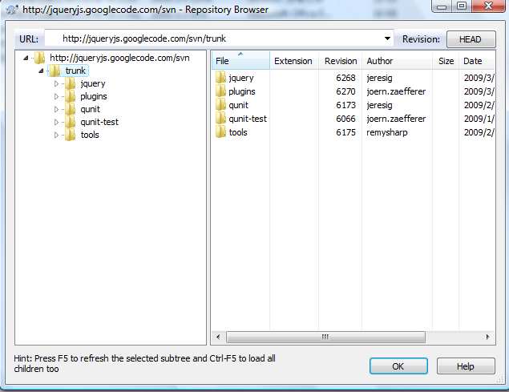
SVN体验

Slide 11
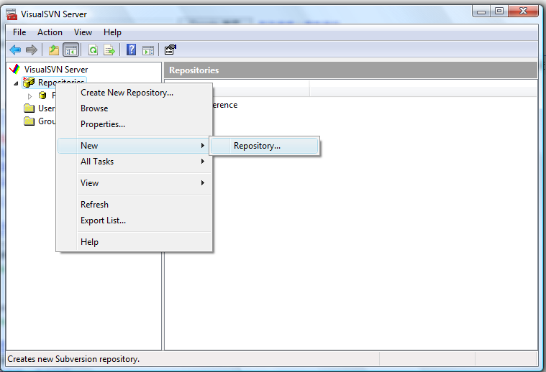
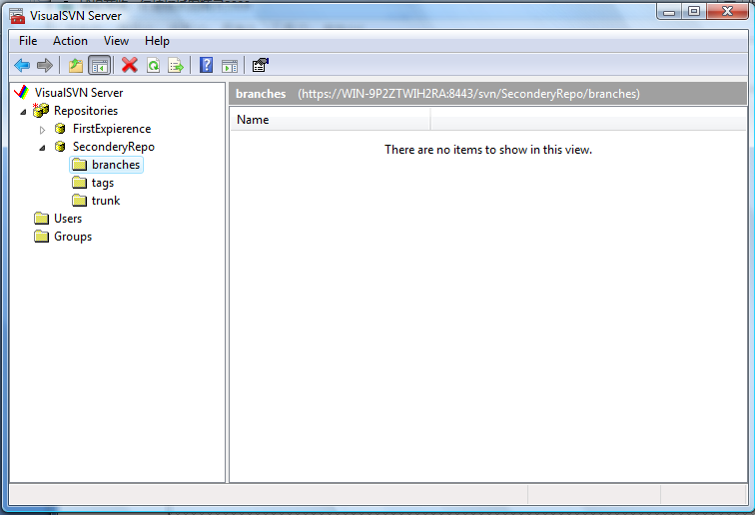
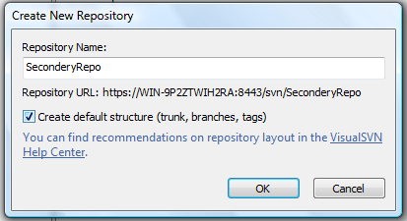
SVN配置安装与使用
创建SVN版本库之三板斧
第一斧 开辟空间

Slide 12
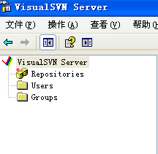
各项说明
Repositories: 数据仓库管理
Users:用户管理
Groups:组管理

Slide 13
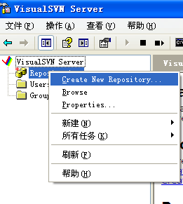
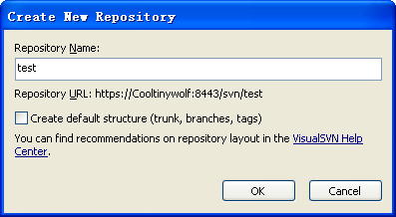
Repositories说明
点击Create
项目、文档保存在数据仓库中。在Repositories中建立新的数据仓库，用来保存项目。保存路径是安装时选择的Repositories文件夹

Slide 14
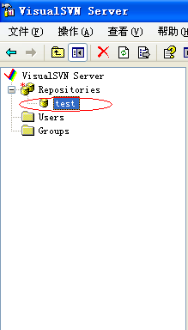
创建数据仓库成功

Slide 15
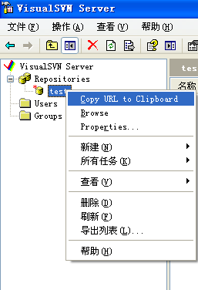
获取地址
将获得的地址共享，地址为https://Cooltinywolf:8443/svn/test/

Slide 16
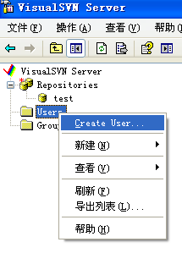
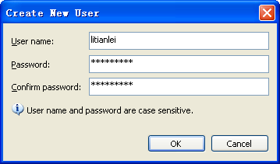
Users说明
点击Create
Users为对用户的管理，添加用户、删除用户、更改密码等操作在此进行

Slide 17
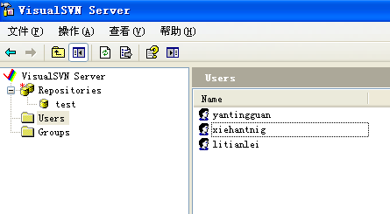
用户创建成功

Slide 18
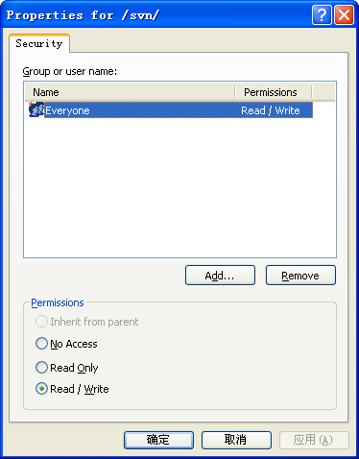
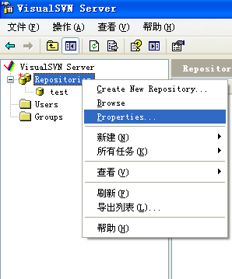
权限管理
点击Properties
在每个文件夹上点击右键，选择Properties
就会出现权限管理界面，下面有对应的权限

Slide 19
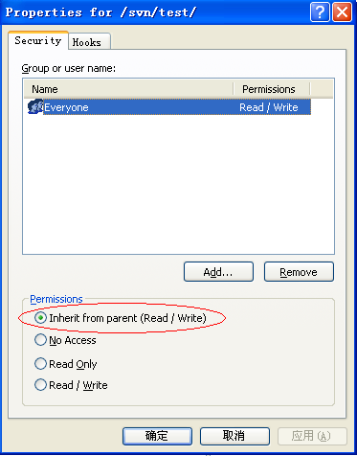
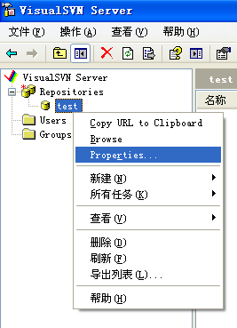
权限管理
点击Properties
子文件夹会继承父文件夹的权限

Slide 20
权限管理
可以将最顶层文件夹的Everyone权限取消
在子文件夹上依次添加想要的权限

Slide 21
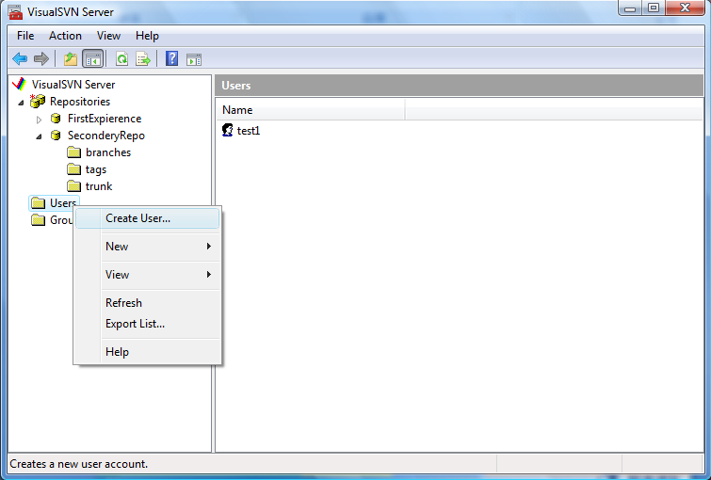
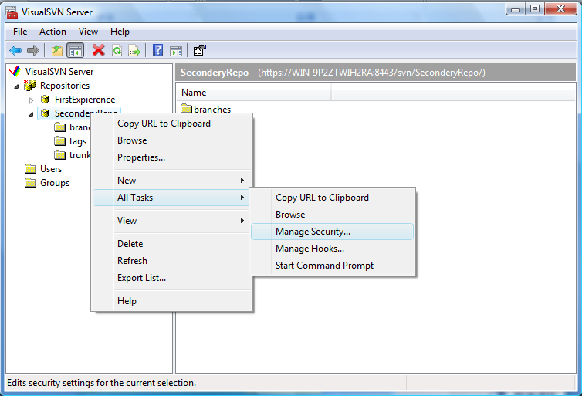
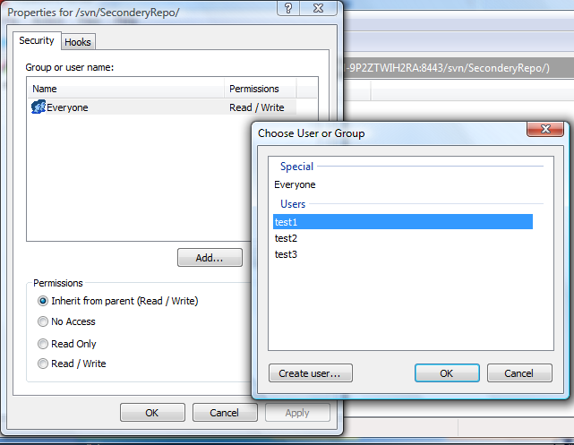
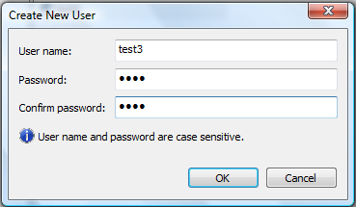
SVN配置安装与使用
创建SVN版本库之三板斧
第一斧 开辟空间
第二斧 访问控制
21
Notes:
打开刚才建立的数据库SEGroup1：选择Users →open SourceSafe Database

Slide 22
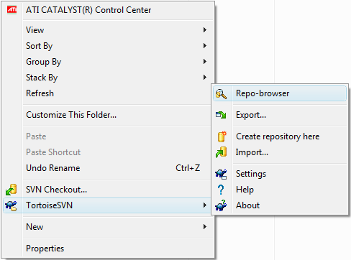
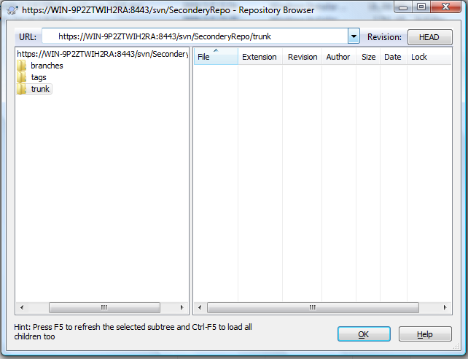
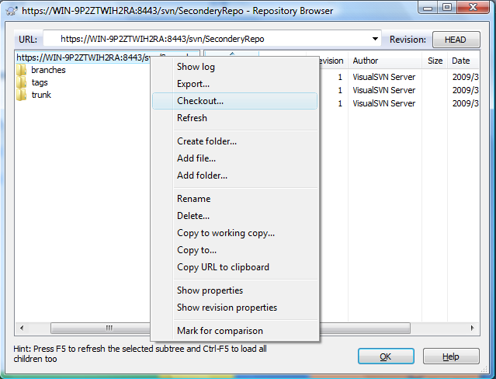
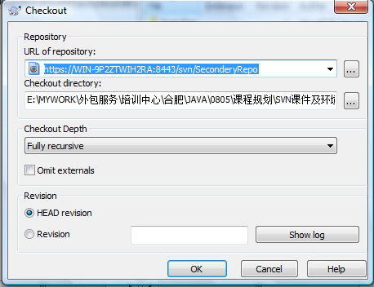
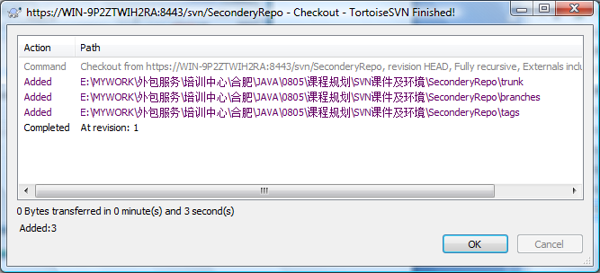
SVN配置安装与使用
创建SVN版本库之三板斧
第一斧 开辟空间
第二斧 访问控制
第三斧 加入资源
22
22

Slide 23
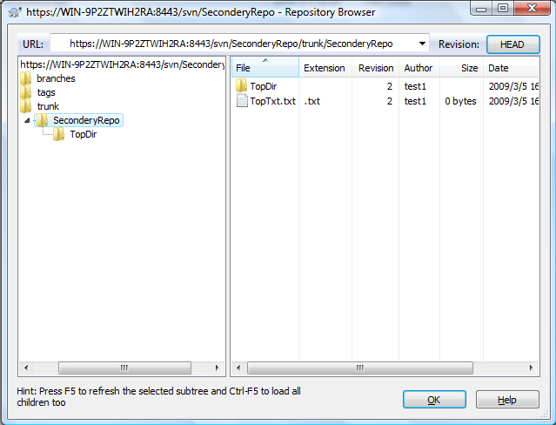
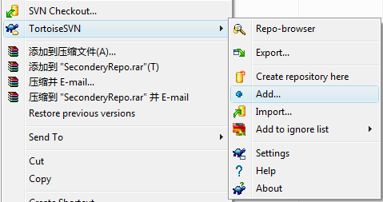
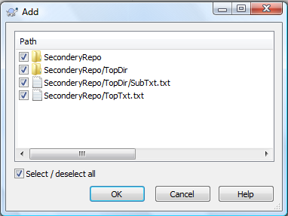
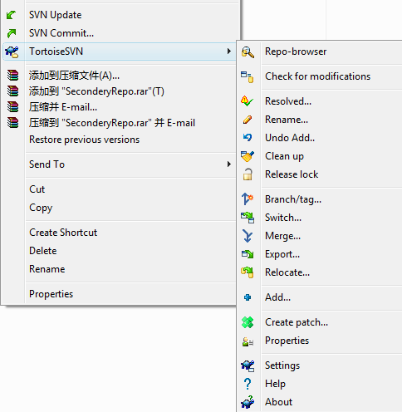

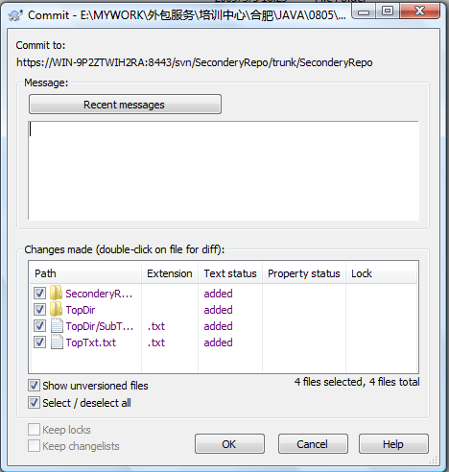


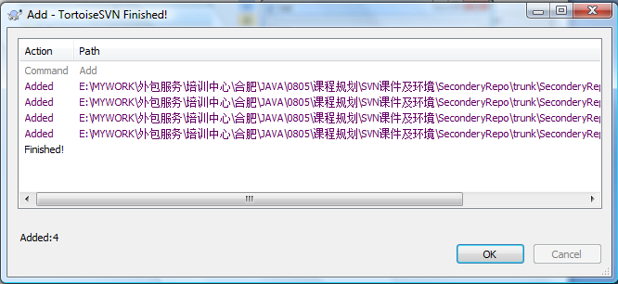
SVN配置安装与使用

Slide 24
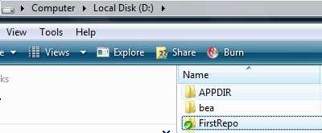
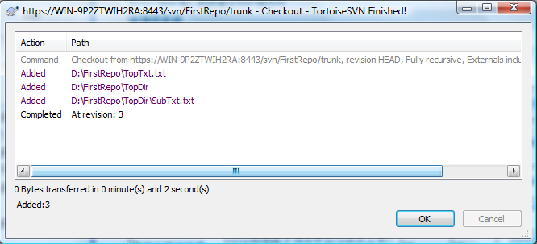
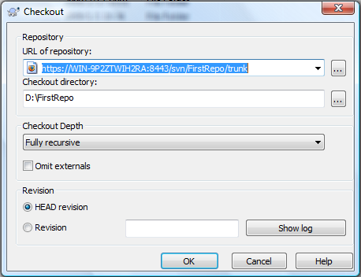

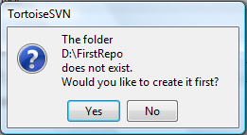
SVN配置安装与使用
开始共享文件操作

Slide 25

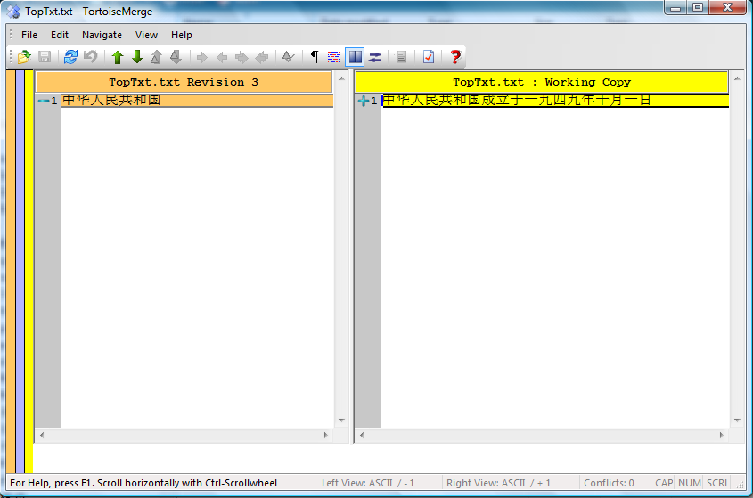
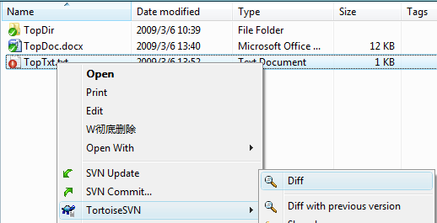
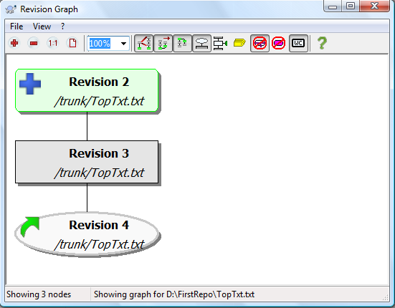

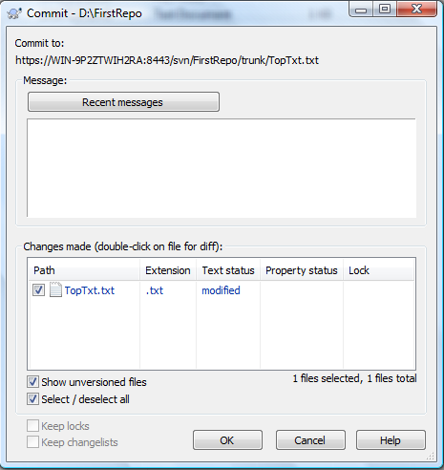
SVN配置安装与使用
给文件添加内容

Slide 26
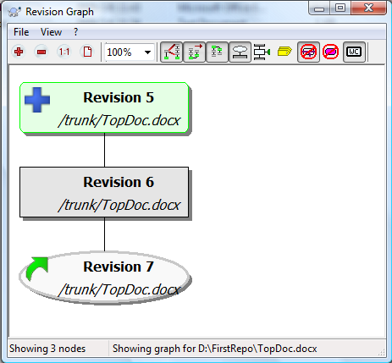
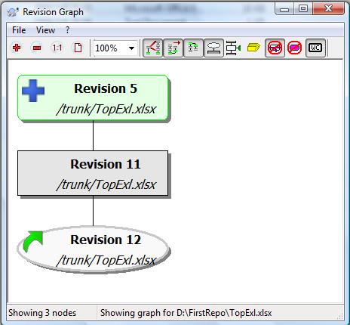

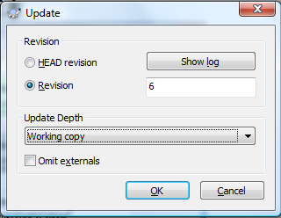
SVN配置安装与使用
回溯取得我的历史版本

Slide 27



SVN配置安装与使用
撤消文档修改

Slide 28





SVN配置安装与使用
删除共享目录文件

Slide 29








SVN配置安装与使用
文档的冲突与合并

Slide 30
SVN配置安装与使用
分支或标签
Branch: 从当前或历史版本库中演化出另一个功能或设计有较大变更的开发版本
从定制项目中演化生成一个可通用的产品化开发版本
从产品开发演化出面向不同应用对象的开发版本
Tag: 基于同一项目或产品稳定代码设置的识别标识
里程碑代码
功能测试实现代码
版本升级代码

Slide 31





SVN配置安装与使用
创建版本分支

Slide 32




SVN配置安装与使用
创建版本版本标签

Slide 33

SVN配置安装与使用
定位我的本地拷贝
场景： 我们已经创建了一个分支， 我们给现在的开发版本创建了一个标识， 在Branch和Tags中各自维护了一个版本代码。
需求：如果我本地只想维护一个工作目录，该如何切换版本库呢？

Slide 34


SVN配置安装与使用
使用Switch功能切换版本库

Slide 35
SVN配置安装与使用
回顾
创建版本库
共享项目目录和项目文件
提取文件
跟踪操作项目库中的文件和状态
维护现有项目库结构
分支，标签，合并及冲突处理
版本切换

Slide 36

回滚到指定版本

Slide 37

用VC6.0开发，如果是第一次上传项目点击如下项

Slide 38

通过指定的地址上传项目

Slide 39

要获取项目点击Checkout

Slide 40

填写指定地址，点击OK

Slide 41

文件Checkout完成

Slide 42

对要更改的文件加锁

Slide 43

图标改变

Slide 44

对项目操作前先检查是否有锁

Slide 45

如果文件有锁则不要对其操作

Slide 46

确保在本机编译通过，然后提交

Slide 47

显示日志

Slide 48

日志列表

Slide 49

回滚到指定版本

Slide 50

文档上传
第一次上传文档时，在文档上层的文件夹上点击右键TortoiseSVN->Import

Slide 51

文档上传
上传至指定目录

Slide 52

文档下载

Slide 53



文档迁出

Slide 54


文档迁入

Slide 55
SVN配置安装与使用
团队模式下的SVN集成应用
场景：我的团队使用Eclipse开发工具平台
我们搭建了SVN版本服务器
我们需要在开发平台中直接操作版本项目代码
方法：使用Eclipse开发平台版本管理插件 Subclipse
安装方法
Eclipse Update: http://subclipse.tigris.org/update_1.4.x
解压安装：http://subclipse.tigris.org/servlets/ProjectDocumentList?folderID=2240
BP： 强烈建议使用本地压缩包方式安装插件

Slide 56
SVN配置安装与使用
安装配置Eclipse SVN插件
环境：Eclipse 3.4 [en] + Subclipse1.4.X
步骤：
Help -> Software Updates….
Add Site….
Archive….
定位 site-1.4.8.zip 存储路径
Install….
BF： 使用本地安装包的好处是无需再通过网络进行远程文件提取， 所有安装 文件都在压缩包内， 正个过程是在本地进行。 成功或失败很快可知。 如果使用远程更新，可能需要祈祷网络或远程更新文件状态良好。

Slide 57

SVN配置安装与使用
设置SVN配置信息

Slide 58




SVN配置安装与使用
设置SVN操作视图

Slide 59





SVN配置安装与使用
从SVN工作视图中检出项目

Slide 60
总结
版本控制的必要性
SVN提供基于资源管理器的客户端操作方式
SVN使用版本库的方式管理文件
SVN文件的不同操作状态
使用SVN进行代码分支与版本标签管理
强烈冲突的概念和解决方法
使用Subclipse进行集成环境版本控制操作

